Slide 1
Тема: Низкая мотивация студентов к уборке в аудиториях.
Выполнили студентки 21 СДО:
Мусагитова Регина Кабанова Ирина Патрушева Мария Рудакова Дарья Заморина Юлия

Slide 2
Цель:
Исследовать уровень мотивации студентов к уборке в аудитории.

Slide 3
Задачи:
Узнать заинтересованность студентов в уборке аудитории;
Выяснить у студентов устраивает ли их в каком состоянии находиться инвентарь для уборки.;
Выявить знания студентов о заболеваниях вызванных пылью и грязью;
Узнать у студентов устраивает ли их в каком состоянии находится инвентарь;
Предложить варианты решения этой проблемы.
Проанализировать собранный материал.

Slide 5
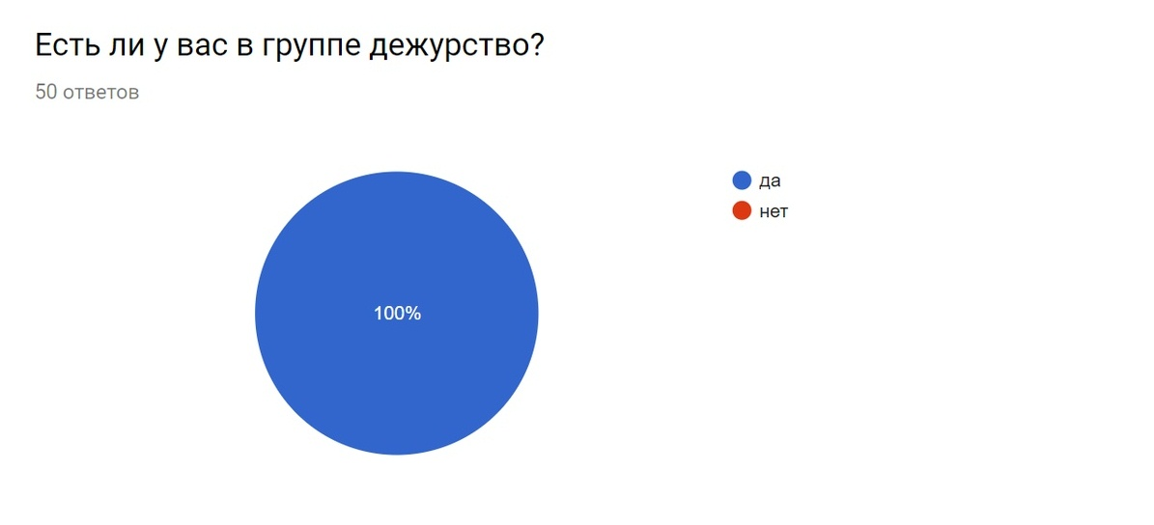

Slide 6
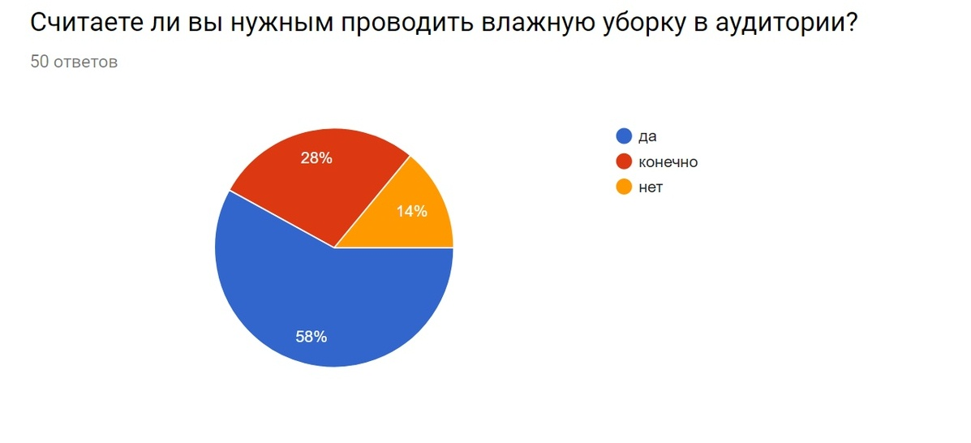

Slide 8
Для чего нужна уборка в аудиториях ?

Slide 9
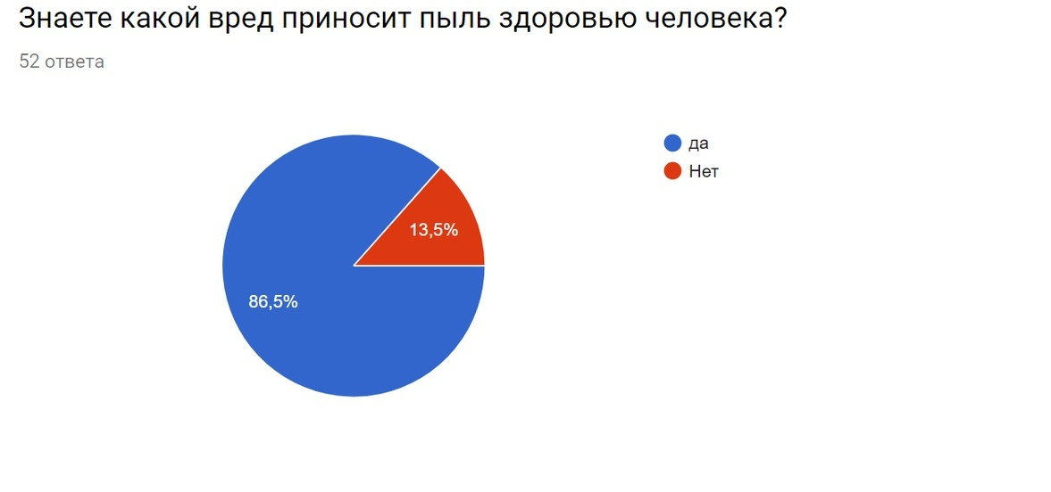

Slide 10
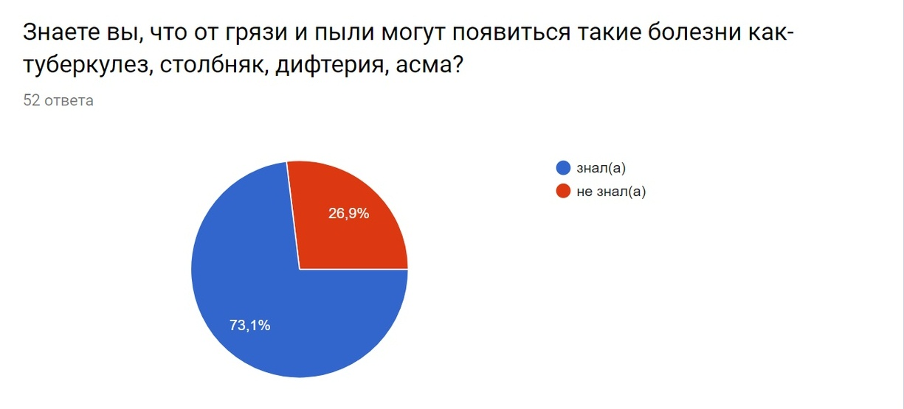

Slide 11
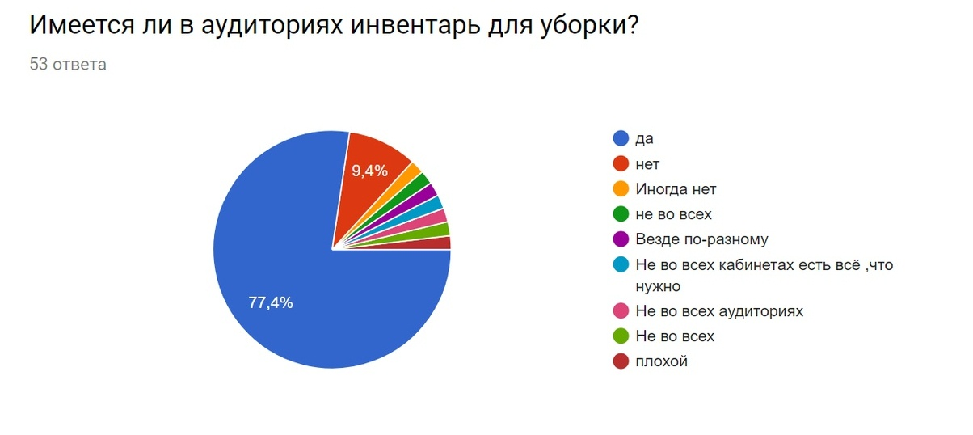

Slide 12
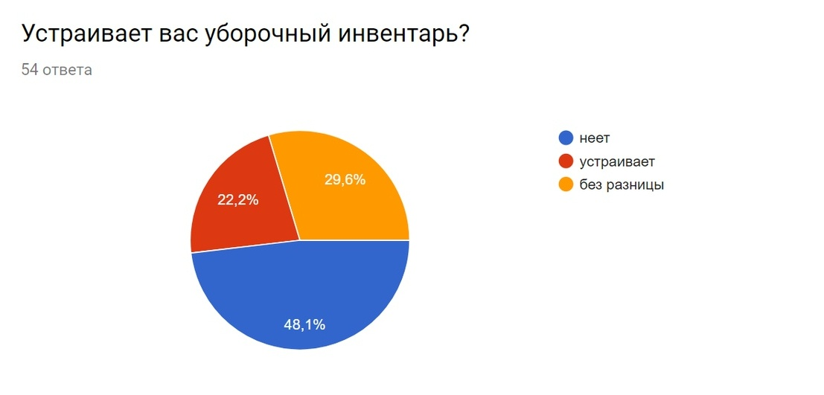

Slide 13
